Slide 1

KÍNH CHÀO THẦY VÀ CÁC BẠN

Slide 2
Trường Đại Học Gia Định Khoa Công Nghệ thông tin Gia Định Lớp: 11ĐHTTMT
THIẾT KẾ MẠNG
Đề tài:
Thiết kế mạng LAN cho một trung tâm tin học.

Slide 3
Nhóm Sinh Viên Thực Hiện
Trần Hữu Vinh
Hồ Thị Ngọc Giàu
Nguyễn Trần Vy
Trần Vinh Phúc

Slide 4
Giới Thiệu
Có thể nói ngày nay trong khoa hoc máy tính không lĩnh vực nào có thể quan trọng hơn lĩnh vực nối mạng. Mạng máy tính là hai hay nhiều máy tính được kết nối với nhau theo một cách nào đó sao cho chúng có thể trao đổi thông tin qua lại với nhau, dùng chung hoặc chia sẽ dữ liệu thông qua việc in ấn hay sao chép qua đĩa mềm, CDroom…
Vì vậy hạ tầng mạng máy tính là phần không thể thiếu trong các tổ chức hay các công ty. Trong điều kiện kinh tế hiện nay hầu hết đa số các tổ chức hay công ty có phạm vi sử dụng bị giới hạn bởi diện tích và mặt bằng đều triển khai xây dựng mạng LAN để phục vụ cho việc quản lý dữ liệu nội bộ cơ quan mình được thuận lợi, đảm bảo tính an toàn dữ liệu cũng như tính bảo mật dữ liệu mặt khác mạng Lan còn giúp các nhân viên trong tổ chức hay công ty truy nhập dữ liệu một cách thuận tiện với tốc độ cao. Một điểm thuận lợi nữa là mạng LAN còn giúp cho người quản trị mạng phân quyền sử dụng tài nguyên cho từng đối tượng là người dùng một cách rõ ràng và thuận tiện giúp cho những người có trách nhiệm lãnh dậo công ty dễ dang quản lý nhân viên và điều hành công ty

Slide 5
Tổng Quan Đề Tài
♣Về mặt lý thuyết :
Nêu tổng quan được những yêu cầu của đề tài đưa ra
Trong quá trình hoàn thành đồ án này về mặt lý thuyết cũng như cài đặt, thì chúng em đã có được sự hướng dẫn chỉ bảo thêm của Thầy Mạnh cho chúng em để chúng em có thể hoàn thành đồ án này… Hơn nữa thông qua đồ án lần này nó cũng phần nào củng cố thêm kiến thức cho chúng em có thể hiểu rõ hơn về cách thiết kế, lắp đặt, triển khai một hệ thống mạng LAN cho một công ty, doanh nghiệp nói chung và lớn hơn nữa là một tổ chức nào đó nói riêng..

Slide 6
Tổng Quan Đề Tài
♣Về mặt ứng dụng:
việc mở rộng hệ thống mạng sau này Với sự phát triển của xã hội và nhu cầu của người sử dụng cho công việc ngày càng cao do đó càng thúc đẩy quá trình phát triển của ngành công nghệ thông tin, Trong trung tâm tin học hay một tổ chức thì nhu cầu trao đổi thông tin tài liệu giữa các nhân viên với nhau là rất quan trọng, vì vậy việc thiết kế mạng cho trung tâm tin học là điều không thể thiếu . Thiết kế mạng LAN cho trung tâm hoặc doanh nghiệp là mô hình chung cho các trung tâm, công ty và các doanh nghiệp trong tương lai.Do tuỳ thuộc vào nhu cầu muốn mở rộng mạng của các tổ chức sau này, nếu trung tâm muốn mở rộng hệ thống ra thêm thì có thể nâng cấp thêm 1 Switch hoặc có thể nâng cấp thêm 1 Panal để tăng thêm số cổng kết nối mạng.

Slide 7
HƯỚNG PHÁT TRIỂN, MỞ RỘNG CỦA ĐỀ TÀI
Trong đồ án lần này chúng em thiết kế mô hình mạng LAN cho trung tâm bao gồm 3 tầng và hệ thống máy PC cũng không nhiều, hướng mở rộng của đồ án này trong tương lai là triển khai cả một hệ thống mạng toà nhà làm việc hoặc một trụ sở nào đó… và các thiết bị triển khai lắp đặt cũng được nâng cấp cải thiện hơn tuỳ theo nhu cầu và kinh phí của tổ chức đó:
Định hướng nghiên cứu Góp phần thúc đẩy thêm sự phát triển của ngành công nghệ thông tin hiện tại và sau này, về sau này thì có thể ứng dụng mở rộng việc thiết kế nghiên cứu phát cho các đồ án cao hơn nữa.. và hoàn thiện hơn nữa trong việc thiết kế lắp đặt để có thể đưa vào ứng dụng thực tế trong trung tâm ,công ty, doanh nghiệp..v..v..

Slide 8
HƯỚNG PHÁT TRIỂN, MỞ RỘNG CỦA ĐỀ TÀI
Định hướng phát triển ứng dụngNgày nay mô mạng LAN được các doanh nghiệp công ty vừa và nhỏ áp dụng rất nhiều.. vừa thích hợp cho nhu cầu của công ty. Ngoài ra mô hình mạng LAN cũng có rất nhiều ưu điểm

Slide 9
MỤC TIÊU
1. Tất cả các nhân viên và học viên trong trung tâm đều có thể kết nối và sử dụng mạng Internet.
2.Tất cả các máy tính trong trung tâm đều liên lạc được với nhau.
3.Đường truyền phải hợp lý và đảm bảo băng thông theo yêu cầu.
4.Tổng băng thông yêu cầu cho cả một tầng liên lạc nội bộ là 8MB/s.

Slide 10
MỤC TIÊU
5.Triển khai mạng wifi cho các tầng và các thiết bị sử dụng wifi thuộc một lớp mạng riêng.
6.Thiết kế phải tiết kiệm, có khả năng mở rộng và mạng hoạt động ổn định
7.Trung tâm cần xây dựng một Web Server chỉ để phục vụ cho nhân viên trong trung tâm,
bảo mật hoàn toàn với bên ngoài, vị trí Server được đặt ở tầng 1.
8.Đảm bảo thẩm mỹ: đi dây gọn đẹp, tiện lợi.

Slide 11
PHẠM VI
Tầng 1
Phòng lãnh đạo: 02 máy
Phòng Server: 04 máy
Phòng kế toán: 03 máy
Phòng hành chánh: 02 máy
Phòng tiếp tân: 01 máy
Tầng 2
Phòng 1: 30 máy
Phòng 2: 20 máy +4 server
Phòng 3: 01 máy
Phòng 4: 01 máy
Phòng 5: 30 máy
Tầng 3
Phòng 6: 30 máy
Phòng 7: 20 máy +4 server
Phòng 8: 30 máy
Phòng 9: 20 máy +4 server
Phòng 10: 01 máy

Slide 12
CƠ SỞ LÝ THUYẾT
I.Khái niệm mạng máy tính:
Mạng máy tính là hai hay nhiều máy tính được kết nối với nhau theo một cách nào đó sao cho chúng có thể trao đổi thông tin qua lại với nhau.
Mạng LAN (Local Area Network) là mạng cục bộ, kết nối các máy tính trong một khu vực bán kính hẹp thông thường khoảng vài trǎm mét. Kết nối được thực hiện thông qua các môi trường truyền thông tốc độ cao ví dụ cáp đồng trục thay cáp quang. LAN thường được sử dụng trong nội bộ một cơ quan/tổ chức...Các LAN có thể được kết nối với nhau thành WAN.

Slide 13
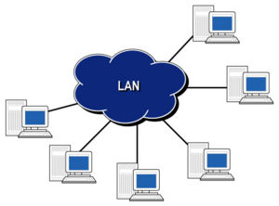
CƠ SỞ LÝ THUYẾT
Mạng LAN là gì:
Mạng LAN là viết tắt của từ tiếng Anh Local Area Network được tạm dịch là mạng máy tính nội bộ, giao tiếp này cho phép các thiết bị kết nối với nhau để cùng làm việc và chia sẻ dữ liệu. Kết nối này được thực hiện thông qua sợi cáp LAN hay Wifi (không dây) trong không gian hẹp, chính vì thế nó chỉ dùng được ở một phạm vi giới hạn như phòng làm việc, trong nhà, trường học….

Slide 14
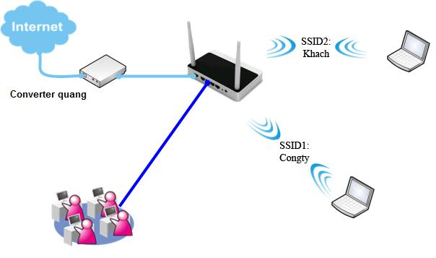
CƠ SỞ LÝ THUYẾT
III.Những loại kết nối trong mạng LAN
Như trên, những thiết bị trong cùng mạng LAN có thể kết nối với nhau thông qua sợi cáp mạng. Gộp nhiều Các mạng LAN có thể truy cập với nhau tạo ra một mạng lưới rộng lớn hơn được gọi là WAN (Wide Area Network) và để giao tiếp với nhau, các thiết bị thường được kết nối với một hoặc vài bộ thu phát tín hiệu mạng (Router).
Hơn nữa, mạng LAN còn có thể được thiết lập bằng cổng kết nối không dây (Wireless) và được gọi chung là WLAN (Wireless LAN), hay để đơn giản ta gọi là Wifi.

Slide 15
CƠ SỞ LÝ THUYẾT
Ứng dụng của mạng LAN
Ngày nay, mạng LAN rất rất quan trọng và ý nghĩa trong cuộc sống, bất kỳ công ty, tổ chức hay cá nhân nào muốn quản lý dữ liệu nội bộ, hay kết nối và liên lạc với nhau đều phải thông qua mạng LAN. Mạng LAN giúp cho các thiết bị di động như điện thoại, Laptop, máy tính bảng có thể dễ dàng kết nối và truy cập internet bất cứ lúc nào.

Slide 16
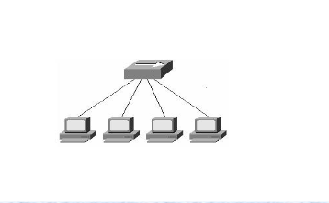
CÁC DẠNG KẾT NỐI MẠNG
1.Mạng hình sao ( start topology) là gì:
-Mạng hình sao bao gồm một bộ kết nối trung tâm và các nút. Các nút này và các trạm đầu và cuối, các máy tính và các thiết bị khác của mạng. Bộ nối tủng tâm của mạng điều phối mọi hoạt dộng trong mạng.
Mạng hình sao cho phép kết nối các máy tính và một bộ trung tâm (Hub) bằng cáp, giải pháp này cho phép nối trực tiếp máy với Hub không cần thông qua trục bus, tránh được các yếu tố gây ngưng trệ mạng.
Mô hình kết nối mạng hình sao này đã trở nên hết sức phổ biến. Với việc sử dụng các bộ tập trung hoặc chuyển mạnh, cấu trúc mạng hình sao có thể được mở rộng mạng bằng cách tổ chức nhiều mức phân cấp, do vậy đễ đành trong việc quản lí và vận hành.

Slide 17
Mạng hình sao ( start topology)
ƯU ĐIỂM:
-Hoạt động theo nguyên lí nối song song nên có một thiếu bị nào đó ở một nút thông tin bị hỏng thì mạng vẫn hoạt động-bình thường.
- Cấu trúc mạng đơn giản và các thuật toán điều khiển ổn định.
-Mạng có thẻ dễ dàng mở hộng hoặc thu hẹp
NHƯỢC ĐIỂM:
-Khả năng mở rộng mạng hoàn toàn phụ thuộc vào khả năng của thiết bị.
-Trung tâm có sự cố thì toàn mạng ngưng hoạt động.
-Mạng yêu cầu nối độc lập riêng rẽ từng thiết bị ở các nút thông tin đến trung tâm, khoảng cách từ máy trung tâm rất hạn chế(100m).

Slide 18
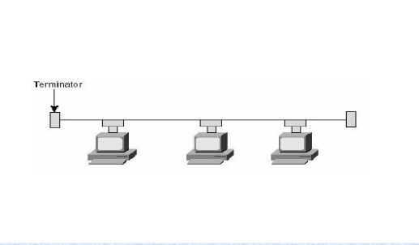
CÁC DẠNG KẾT NỐI MẠNG
2.Mạng hình tuyến Bus (Bus topology):
*Thực hiện theo cách bố trí hành lang, các máy tình vào các thiết bị khác- các nút mạng đều được nối với nhau trên một trục đường dây cáp chính để chuyển tải tín hiệu.Tất cả cácnút đều sử dụng đưởng dây cáp này.
*Phía hai đầu dây cáp được bịt bởi một thiết bị gọi là terminator. Các tín hiệu và dữ liệu khi truyền đi dây cáp đều mạng theo địa chỉ của nơi đến .

Slide 19
Mạng hình tuyến Bus (Bus topology)
ƯU ĐIỂM:
-Loại mạng này dùng ít dây nhất, dễ lắp đặt giá rẽ.
NHƯỢC ĐIỂM:
-Sự ùn tắc giao thông khi di chuyển dữ liệu với dung lượng lớn.
-Khi có sự hỏng hóc ở một bộ phận nào đó thì rất khó phát hiện.
-Ngừng trên đường dây để sửa chữa thì phải ngừng toàn bộ hệ thông nên cấu trúc này ngày nay ít được sử dụng.

Slide 20
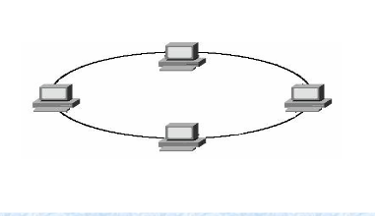
CÁC DẠNG KẾT NỐI MẠNG
3.Mạng dạng vòng (Ring topology):
-Mạng dạng này được bố trí theo dạng xoay vòng, , đường dây cáp được thiết kế làm thành một vòng khép kín , tín hiệu được chạy theo một chiều nào đó các nút truyền tín hiệu cho nhau mỗi thời điểm chỉ có một nút mà thôi. Dữ liệu truyền đi phải kèm theo một địa chỉ cụ thểcủa mỗi trạm tiếp nhận

Slide 21
Mạng dạng vòng (Ring topology)
ƯU ĐIỂM:
-Mạng dạng vòng có thuận lợi là nó có thể mở rộng mạng ra xa hơn ,tổng đường dây ít hơn hai kiểu trên
- Mỗi trạm có thể đạt được tốc độ tối đa khi truy cập
NHƯỢC ĐIỂM:
-Đường dây phải được khép kín , nếu bị ngắt ở một thời điểm nào đó thì toàn bộ hệ thống cũng bị ngưng.

Slide 22
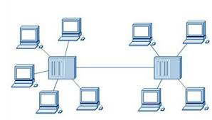
CÁC DẠNG KẾT NỐI MẠNG
4.Mạng dạng kết hợp:
-Kết hợp hình sao và tuyến (start/ bus topology): Cấu hình mạng dạng này có bộ phận tách tín hiệu (spiter) giữ vài trò vị trí trung tâm, hệ thống dây cáp mạng có thể chọn hoặc Ring topology hoặc linear Bus topology. Lợi điểm của cấu hình này là mạng có thể gồm nhiều nhóm làm việc
-Kết hợp hình sao vào hình vòng (Star&ring topology). Cấu hình kết hợp dạng (star/ring topology), coa một thẻ bài liên lạc(Token) dduocj chuyển vòng quanh mootjcais Hub trung tâm. Mỗi trạm việc làm (Workstation) được nối với Hub
- là cầu nối giữa các tramklàm việc và để tăng khoảng cách cần thiết.

Slide 23
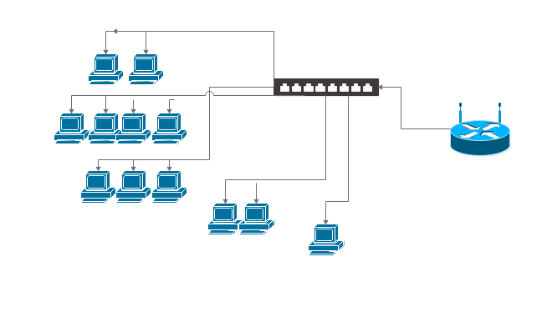
SƠ ĐỒ VẬT LÝ
Tầng 1:

Slide 24
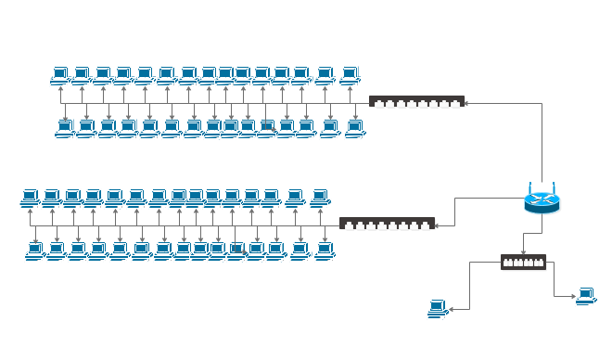
SƠ ĐỒ VẬT LÝ
Tầng 2:

Slide 25
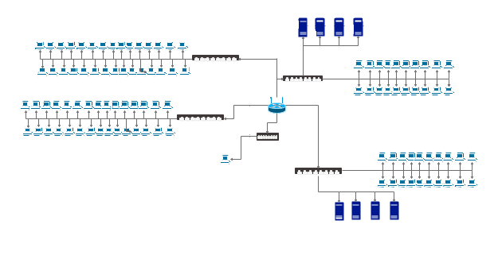
SƠ ĐỒ VẬT LÝ
Tầng 3:

Slide 26
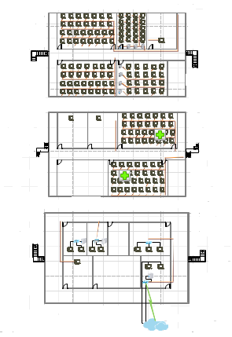
SƠ ĐỒ ĐI DÂY

Slide 27
Bảng giá các thiết bị

Slide 28
Bảng giá các thiết bị

Slide 29
KẾT LUẬN
1.Lắp đặt
•Các máy server, trong đó bao gồm chương trình ứng dụng, hệ điều hành quản lí máy con
•Tốc độ mạng nhanh, khởi động nhanh
2.Ưu điểm khi lắp đặt
•Cài đặt sữa chữa nhanh chóng
•Hệ thống đồng bộ tối ưu hóa
•Cập nhật hệ điều hành ứng dụng mới đơn giản nhanh chóng
3.Chất lượng thiết bị
•Thiết bị chính hang, còn nguyên tem, nguyên thùng niêm phong
•Linh kiện chất lượng, phù hợp giá cả sử dụng chất lượng
4.Bảo trì
•Rủi ro hư hỏng rất ít
•Linh kiện dễ dàng tìm thấy trong quá trình sữa chữa

Slide 30
Cảm ơn thầy và các bạn đã theo dỏi
xin cám ơn

